Slide 1
201512033이현준

Slide 2
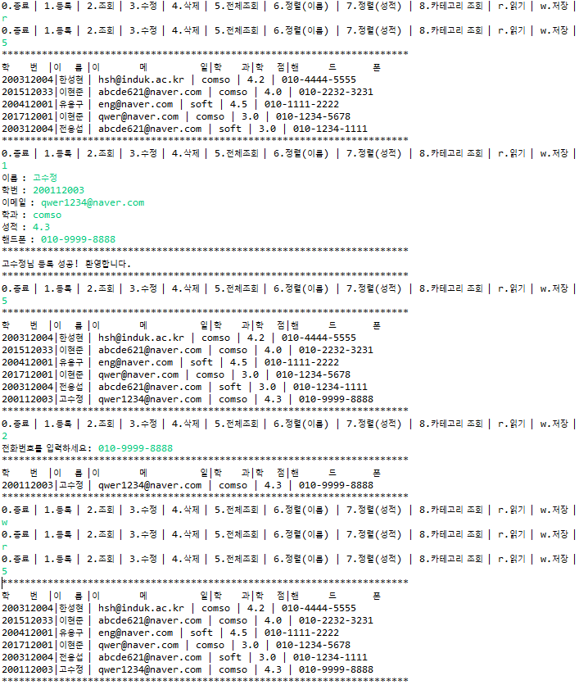
읽기, 등록 , 전체조회 , 저장

Slide 3
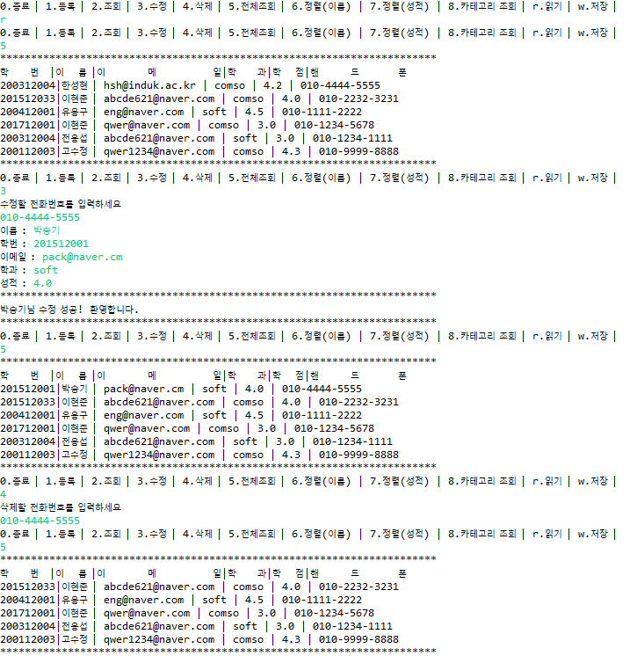
수정/삭제

Slide 4
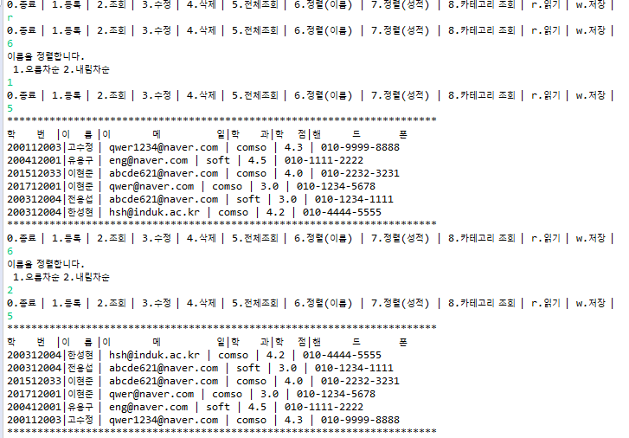
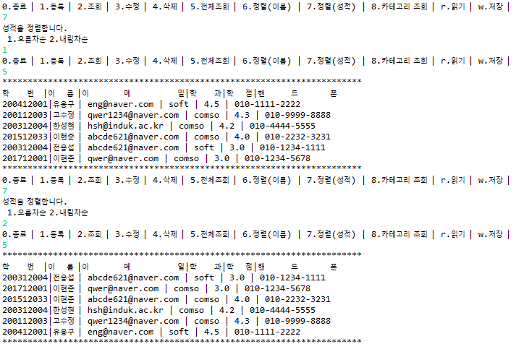
정렬 이름 / 성적 (각각 오름, 내림 둘다 가능) *추가 수정

Slide 5
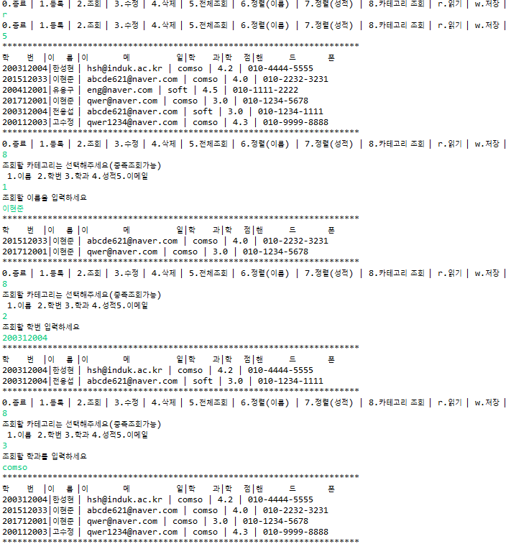
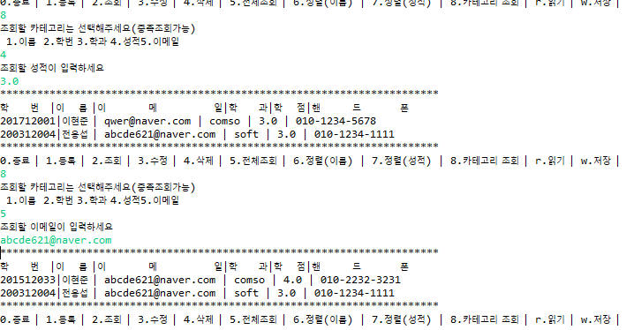
다중조회기능 이름 학번 이메일 학과 학점 각각 모두 가능*추가수정

Slide 6
종료

